Slide 1
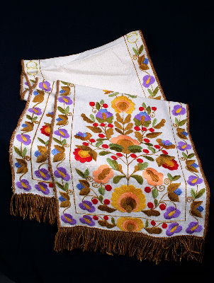
Розвиток зв’язного мовлення
Робота над помилками, допущеними в письмовому творі-описі предмета в науковому стилі. Пунктуаційна помилка та її умовне позначення.
Усний твір-опис предмета за картиною (фото) в художньому стилі.

Slide 2
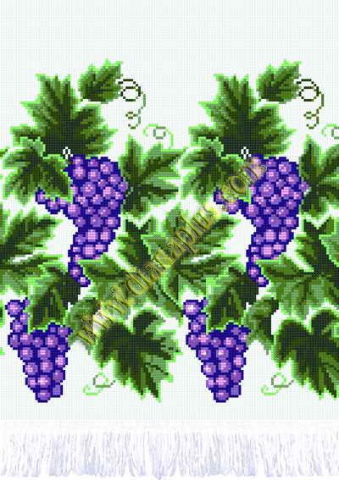
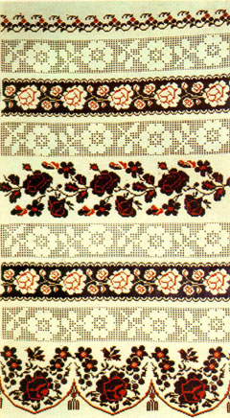
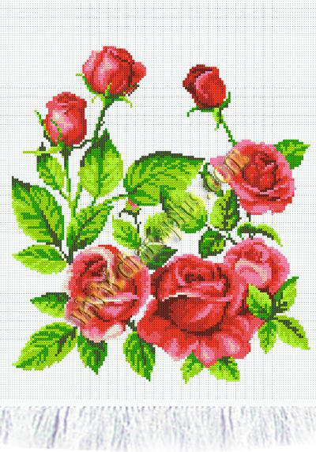
І на тім рушникові оживе все знайоме до болю… А. Малишко. «Пісня про рушник»

Slide 3

Лексична хвилинка
Пунктуація (від лат. рunctum – крапка) – це система загальноприйнятих правил про вживання розділових знаків.

Slide 4

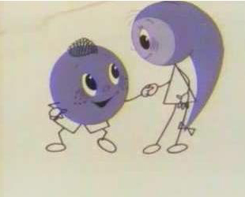

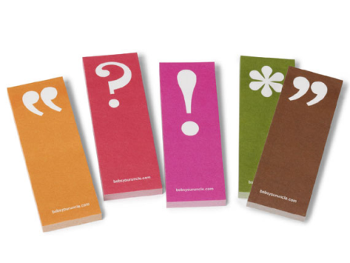
Розділові знаки – це як нотні знаки:
вони міцно тримають текст і не дають йому розсипатися (К. Паустовський).
Закономірно вжитий розділовий знак, який визначається певним пунктуаційним правилом, називається пунктограмою (графічне позначення – V).

Slide 5
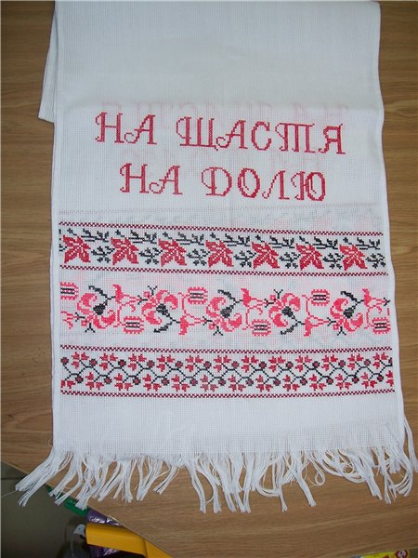
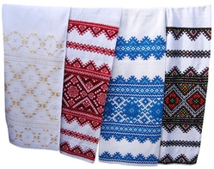
Рушники
Здавна вважають, що рушники – це символ зв’язку між поколіннями. Вишивали їх довгими вечорами дівчата, а навчали цього матері. Клали хрестик до хрестика, ниточку до ниточки. Виходили різні геометричні фігури, а часом з’являлися на полотні і рослини, і птахи. Рушники вишивали «на щастя, на долю». Важка це праця – створення вишиття, але яка краса!

Slide 6
Схема побудови опису:
наукового художнього
назва предмета; - загальне враження від предмета;
частини, з яких складається; - чому таке враження?
де використовується? - оцінка предмета, ставлення до нього.

Slide 7
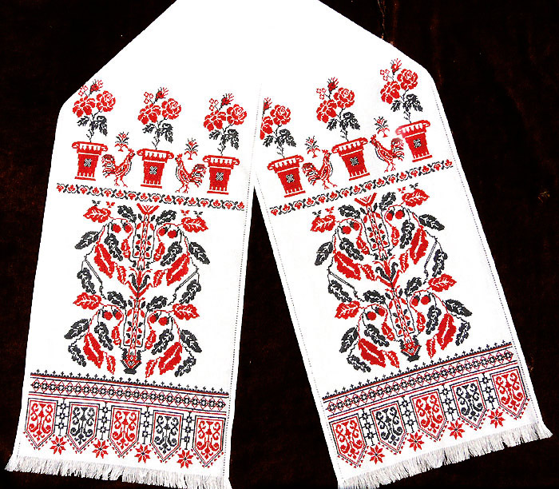
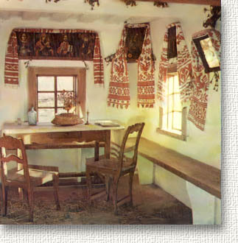
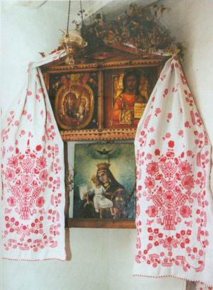
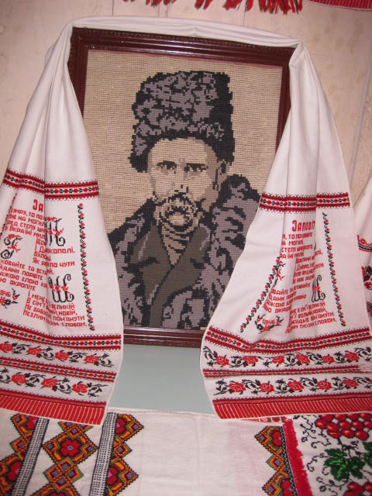
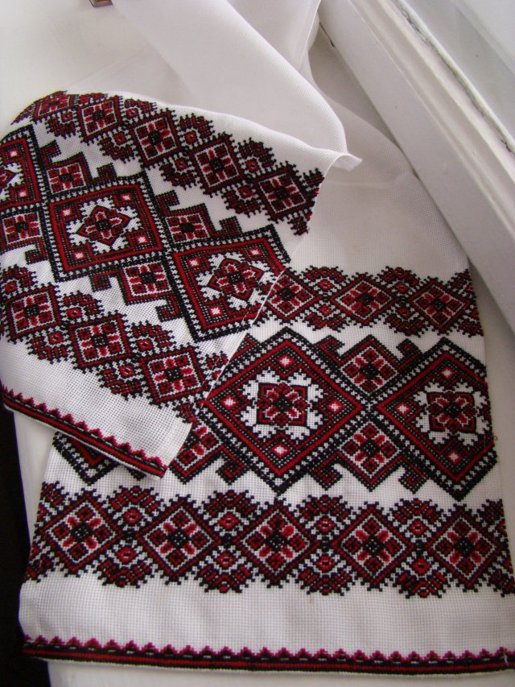
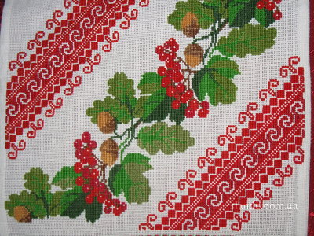

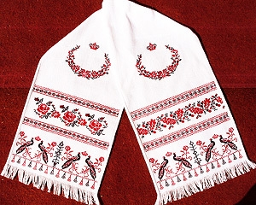
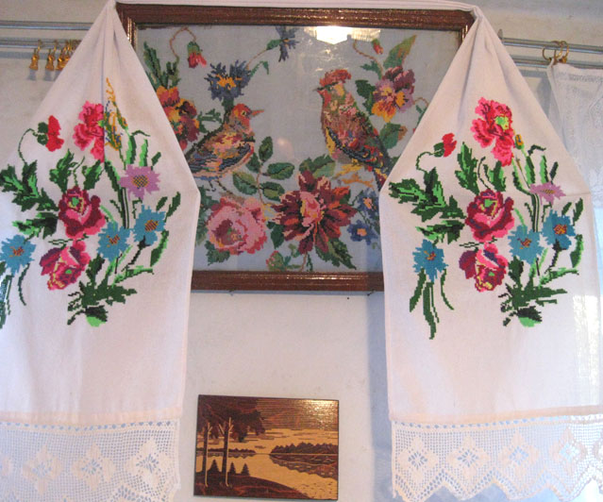

Slide 8
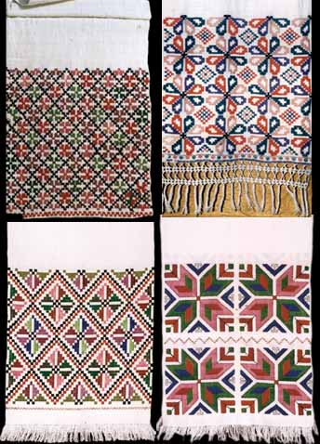
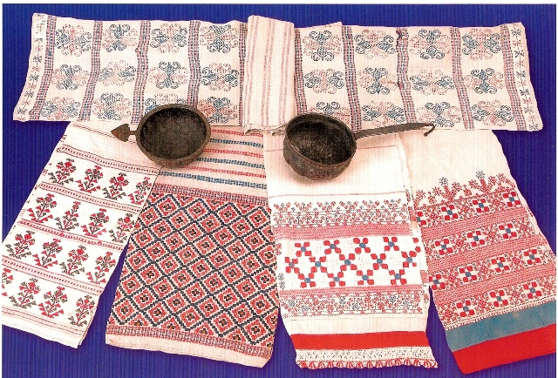
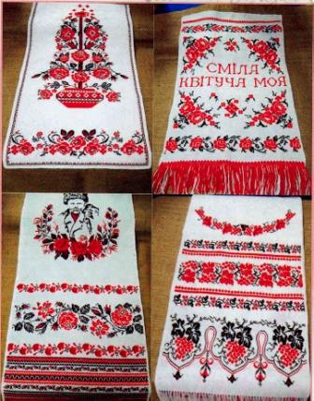
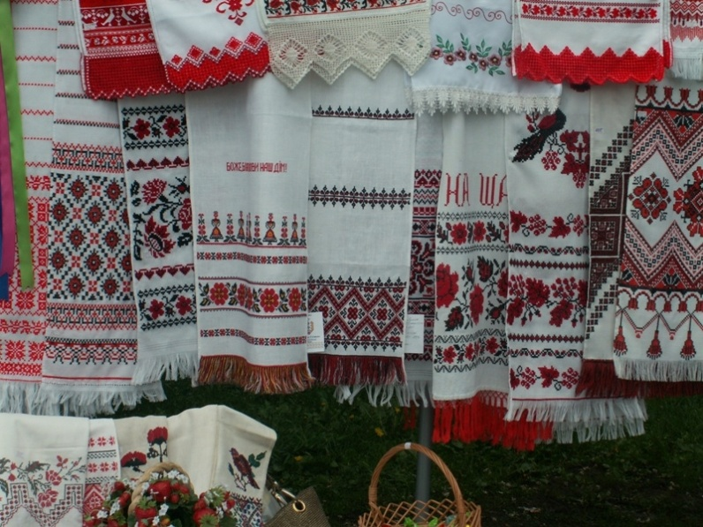
Хата без рушників –
що родина без дітей.

Slide 9

Лексична робота
На допомогу учням:
…стрімкий біг рослинних орнаментів…;
… нескінченний ланцюжок візерунків…;
…вільно стелилися по тканині…;
…барвиста орнаментика вишивок…;
…неперевершені зразки народної фантазії…;
…безмежна вигадка, колорит…;
…палахкотять грона калини…;
…красуються різнобарвні квіти…

Slide 10
